Slide 1
Vee karedus ja nitraadid
Koostanud:
Sten Saar
Marko Tomik
Georg Laur
Ivan Ivarov
Mark Vinogradov
Juhendaja : Kaia Kauts

Slide 2
Taustainformatsioon
Vee karedus – näitab, kui palju on vees lahustunud mineraalaineid.
 | Karedus (mg/l)
Pehme vesi | 0-60
keskmine | 61-120
kare | 120-180
Väga kare | >180

Slide 3
Nitraadid
Nitraadid (NO₂ ja NO₃) on lämmastikhappe soolad.
Need võivad sattuda vette väehoidlatest ja siloaukudest või loomafarmidest, fekaalvete sattumisel joogiks kasutatavasse veereservuaari, reovete ebapiisaval puhastamisel.

Slide 4
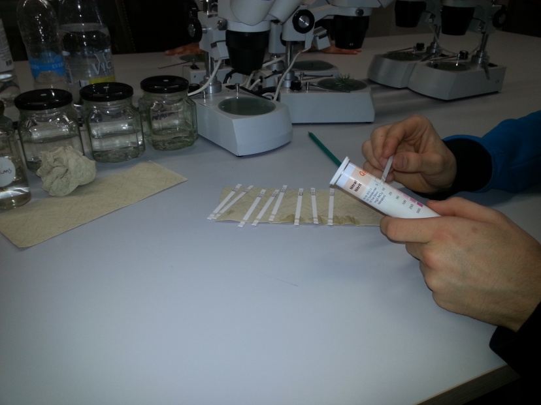
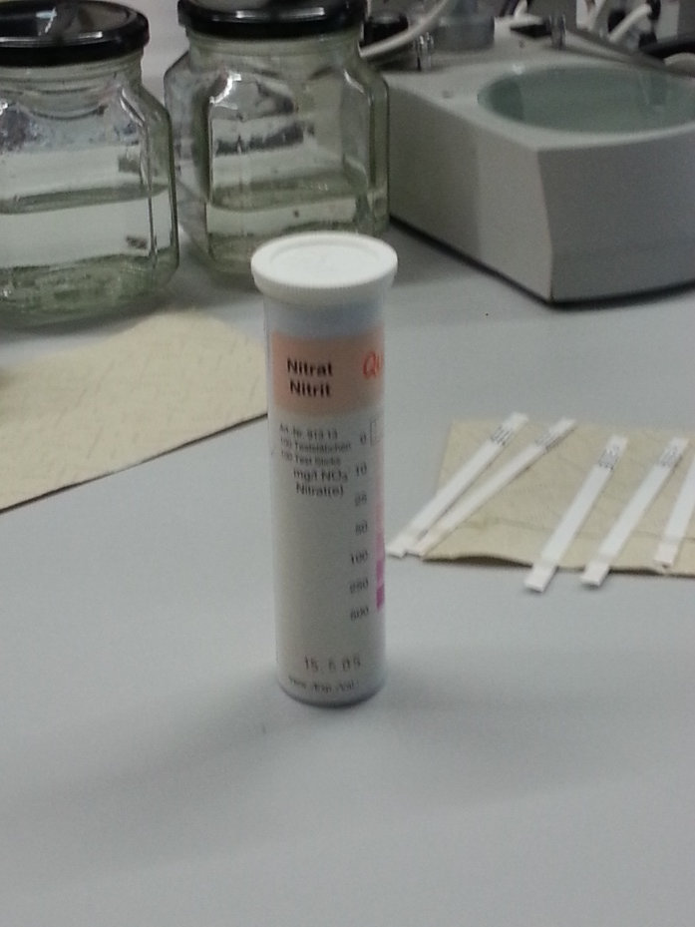
Uurimisküsimus / Hüpotees
Uurimisküsimus : Milline joogivesi Sagadis on kõige parem ?
Hüpotees : Restorani kraanivesi on kõige parem.

Slide 5
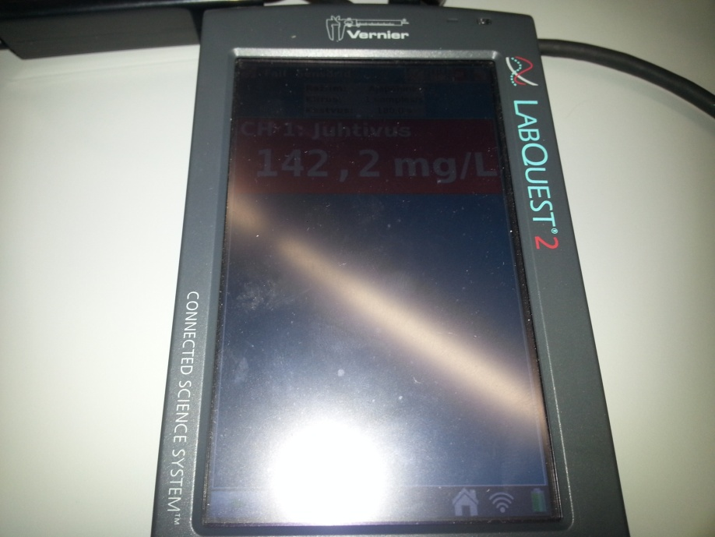
Metoodika
Vahendid : Purgid, Vernier LabQuest andmekoguja, juhtivsensor, nitraatide indikaatorpaberid, distilleeritud vesi, veeproovid.
Meetod : Käisime mööda Sagadit ja võtsime vett erinevatest kohtadest.

Slide 6
Uurimuse läbiviimine
Purkidesse veeproovid.
Mõõtsime nitraadi sisaldust ja juhtivust.
Võrdlesime, analüüsisime.
Koostasime esitluse.

Slide 7
ANALÜÜS
Proov | Karedus | Nitraadid NO₂ N0₃ | Värvus | Lõhn
Tiigivesi | 131,1mg/l | 10 10mg/l | Läbipaistev, taimejäänustega | Lõhnatu
2.mõisavesi | 123,4mg/l | 0 10 mg/l | Läbipaistev | Lõhnatu
3. Restorani vesi | 123,3 mg/l | 0 10 mg/l | läbipaistev | Lõhnatu
4.Loodusmuuseumi Kraanivesi | 124,1 mg/l | 0 10 mg/l | Läbipaistev | Lõhnatu
5. Hotelli wc vesi | 122,6 mg/l | 0 0 mg/l | Läbipaistev | Lõhnatu
6. Vihmavesi | 59,5 mg/l | 0 10 mg/l | Läbipaistev | Vihmalõhn
7. Vichy | 143,2 mg/l | 0 10 mg/l | Gaasiline, läbipaistev | sidrunilõhn

Slide 8
Tulemused
Kõige karedamaks veeks osutus Vichy vesi, 143,2 mg/l.
Kõige pehmemaks veeks osutus vihmavesi, 59,5 mg/l.
Kõige joobikõlblikum vesi on Vichy vesi.
Kraanivetest kõige joogikõlblikum on metsakeskuse kraanivesi.
Looduslikest vetest on kõige joogikõlblikum tiigivesi.
Meie hüpotees oli vale, metsakeskuse kraanivesi on kõige joogikõlblikum vesi Sagadis.

Slide 9
Aitäh kuulamast
That’s all folks

